Slide 1
Get Angular

Slide 2


Герой пришёл в 2010 году. И имя ему было Angular.
Мишко Хевери
(Miško Hevery)
Адамом Абронсом
(Adam Abrons)
Notes:
А началось всё годом ранее. Разработчик из Google Мишко Хевери (Miško Hevery) с его коллегой и другом Адамом Абронсом (Adam Abrons) корпели над личным проектом.
Имя проекта предложил Адам Абронс. Проект задумывался как надстройка над HTML, а в синтаксисе HTML используются угловые скобки, отсюда и Angular, что значит «угловой».

Slide 3
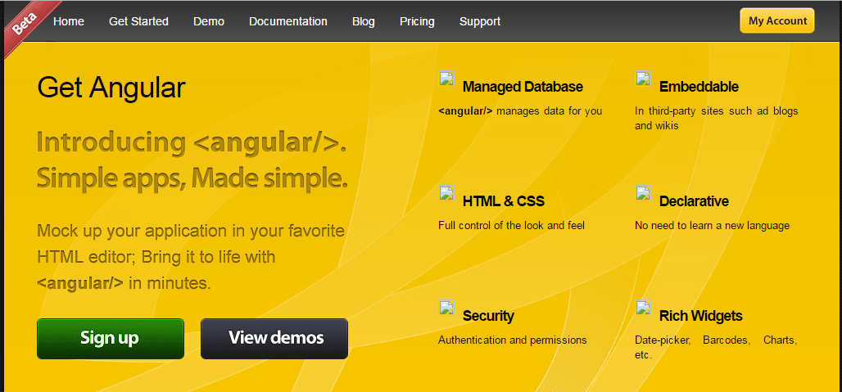
getangular.com
Notes:
Домен angular.com был занят, поэтому под свой проект разработчики зарегистрировали getangular.com
Идея была такая: скажем, владельцы какой-нибудь семейной пиццерии берут и добавляют всего несколько тегов к своим HTML-формам — и получают полноценную систему заказов с уведомлениями по электронной почте.

Slide 4
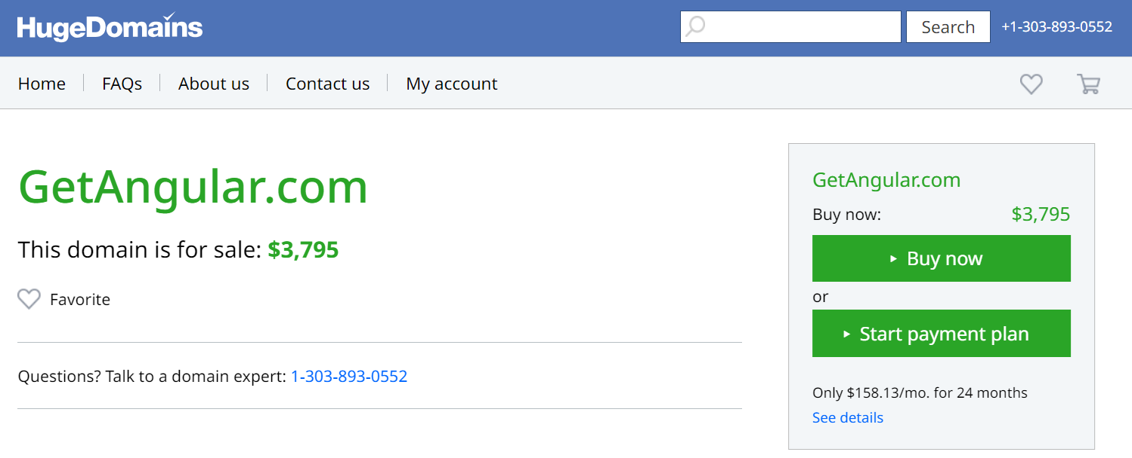
Сейчас домен не занят

Slide 5

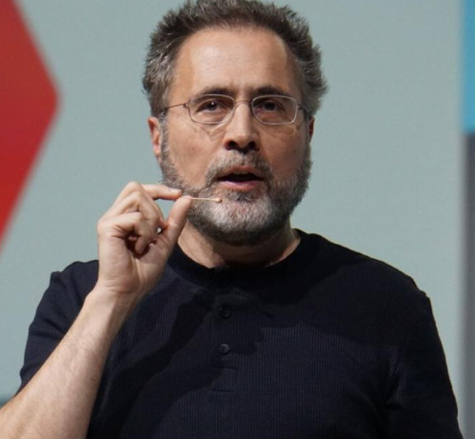
Проспорить и выиграть
Брэд Грин
(Brad Green)
Урс Хёльцле
(Urs Hölzle)
https://angular.io/about?group=Angular
Notes:
Широкому распространению Angular помог случай. Брэд Грин (Brad Green), начальник Мишко Хевери в Google, поручил ему работу над внутренним проектом — Google Feedback Tool.
Мишко с двумя коллегами, используя фреймворк GWT, за полгода написали порядка 17 000 строк кода. И чем больше они писали, тем сложнее становилось этот код понимать и отлаживать.
Тогда Мишко и поспорил с Брэдом, что реализует то же самое на Angular за две недели.
Проспорил! Ему понадобилось три недели, но и это впечатлило Грина. Тем более новый проект содержал всего-то около 1 500 строк. Так что Грин возрадовался и благословил продолжение работы над Angular
Не все в Google верили в успех нового фреймворка. Так, старший технический менеджер Урс Хёльцле (Urs Hölzle) заявил: «Ребята, не обманывайте себя и других: да, вы добились успеха в одном небольшом проекте — небольшом по меркам Google. Но пока вы не сделаете что-то крупное, радоваться рано».
Успех в DoubleClick и других проектах дали ему имя Angular вместо старого GetAngular и поддержку google
Официальный релиз AngularJs v1.0 in May 2011
Комьюнити сегодня

Slide 6
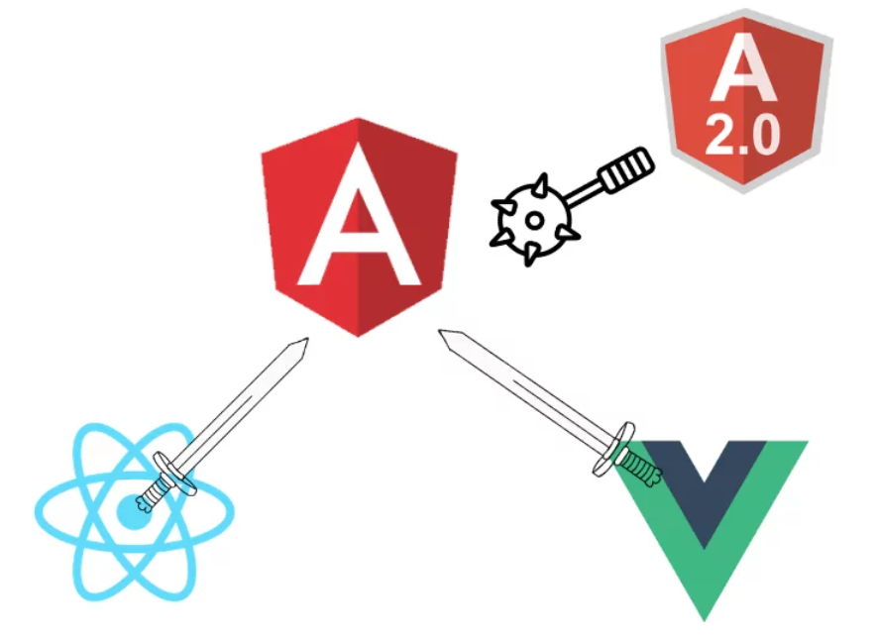
Новые угрозы
Notes:
Как только ящик Пандоры открылся, новые инструменты разработки веб-приложений не заставили себя ждать. В 2013 появился на свет React — детище Facebook, а годом позднее — Vue.js.
У Vue нет покровителя в лице известной компании. Его развивает и продвигает команда во главе с его автором Эваном Ю (Even You), экс-сотрудником Google, а ныне независимым разработчиком. По его словам, фреймворк был вдохновлён Angular, но избавился от его «излишней сложности».
React — это JavaScript-библиотека, которая в правильном окружении (с другими библиотеками) позволяет создавать быстрые и гибкие веб-приложения. Её ценят за лёгкость, высокую производительность приложений и низкий порог входа
Но самый суровый удар по репутации фреймворка нанесли его же собственные разработчики: в 2014 году они анонсировали новую версию Angular без обратной совместимости с предыдущей. Чтобы ещё больше разделить эти две ветки, старый Ангуляр стали называть AngularJS, а новый (Angular 2) — просто Angular.
После таких новостей пользователи Angular начали массово терять веру в будущее фреймворка, грозились «уйти к конкурентам» при реализации новых проектов, и многие действительно ушли.

Slide 7
It was a total breaking change.
Notes:
15 сентября 2016 состоялся финальный релиз второй версии популярного фреймворка для разработки одностраничных веб-приложений Angular 2.
Это полностью новый фрейворк написанный на ts.

Slide 8
Основные компоненты Angular 2:
Модули (Modules) — приложения Angular имеют модульную структуру;
Компоненты (Components) — управляют отображением данных в приложении;
Шаблоны (Templates) — шаблоны отображения данных (шаблоны в Angular похожи на обычный HTML, однако имеют синтаксический «сахар» для связи с компонентами);
Метаданные (Metadata) — для описания поведения компонентов и классов;
Data binding — удобный способ организации взаимодействия шаблонов и компонентов;
Директивы (Directives) — компоненты для расширения возможностей шаблонизатора;
Сервисы (Services) — любые компоненты для обеспечения работы логики вашего приложения;
Внедрение зависимостей (Dependency injection) — простой способ обеспечить экземпляры компонентов внешними зависимостями;
Роутер (Router) — компонент для обеспечения навигации по приложению;
Формы (Forms) — компонент для работы с вводимыми пользователем данными;
Анимация (Animations) — компоненты для анимации пользовательского интерфейса;
И многое другое...
Notes:
Стабильность фреймворка Angular 2 с самого его выхода вернула часть разработчиков
Кроме того, новый продвинутый Ангуляр привлёк корпоративных девелоперов: когда ты пишешь и поддерживаешь приложения, которые живут десятилетиями, ты ценишь мощный фреймворк, который выпускает релизы стабильно и при этом не меняется слишком уж сильно. Так, разработчик, который раньше писал только на Angular 2, может без особого труда начать разрабатывать хоть на Angular 5, хоть на Angular 11.

Slide 9
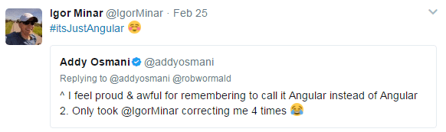
Its just angular
Notes:
В марте 2017 вышел Angular 4, хотя это было обновление angular2
Чтобы устранить эту путаницу, Google начал называть его «Angular» без суффикса версии.

Slide 10
Где Angular 3?
The core Angular libraries are in one single GitHub repository at github.com/angular/angular.
@angular/Core : Version : v2.3.0
@angular/Compiler : Version : v2.3.0
@angular/Compiler-cli: Version : v2.3.0
@angular/http : Version : v2.3.0
@angular/router : Version : v3.3.0

Slide 11

Весна 2021. Qwik сразу наделал шума.
Notes:
В начале мая 2021, Misko Hevery, создатель фреймворка Angular, объявил о своем уходе из Google и команды Angular - в компанию builder.io.
Всего через полтора месяца, на его странице в dev.to, появился Анонс нового фреймворка - Qwik.

Slide 12
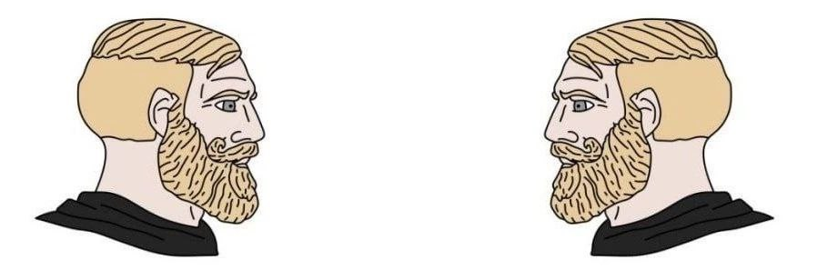
Я изучил Angular
вдоль и поперёк
Там еще 6 новых
функций появилось
Ух с$ка…
Уже 7

Slide 13
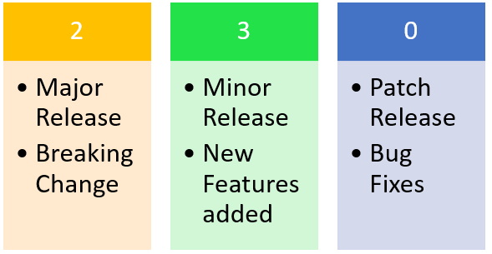
Angular versioning and releases
Документация: https://angular.dev/reference/releases
A major release every 6 months
1-3 minor releases for each major release
A patch release and pre-release (next, rc) build almost every week
Notes:
Preview releases

Slide 14
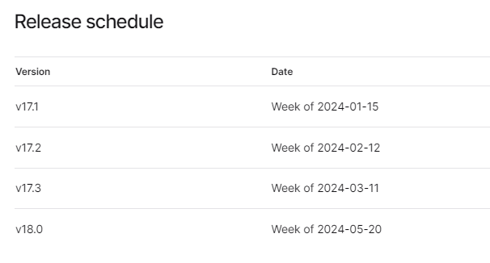
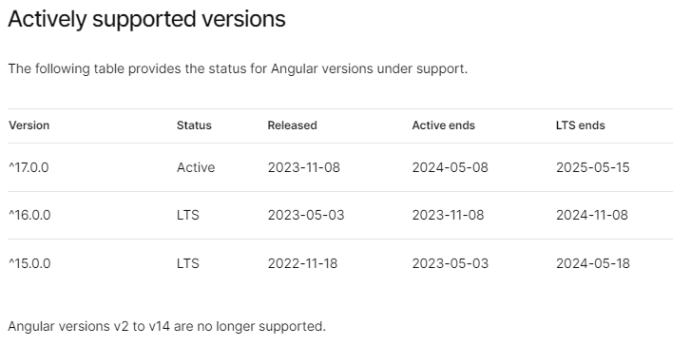

Slide 15
Typed Forms
Цель: Developer experience
Документация: https://angular.io/guide/typed-forms
Релиз: Весна 2022 Angular 14
Закрыта главная проблема Angular на GitHub — строгая типизация для пакета Reactive Forms.

Slide 16
Директива NgOptimizedImage
Цель: Повышение LCP(Скорость загрузки основного контента)
Документация: https://angular.io/guide/image-directive
Релиз: Осень 2022 Angular 15 (developer preview 14.2)
Компания Land’s End экспериментировала с этой функцией и наблюдала 75-процентное улучшение LCP в испытаниях lighthouse lab.

Slide 17
Standalone API
Цель: Developer experience
Документация: https://angular.io/guide/standalone-components
Релиз: Осень 2022 Angular 15 (developer preview 14)
Это помогает сократить количество концепций, с которыми новички должны иметь дело в рамках своего пути обучения

Slide 18
Directive composition API
Цель: Developer experience
Документация: https://angular.io/guide/directive-composition-api
Релиз: Осень 2022 Angular 15
Расширяет функционал директив. Способ писать мелкие директивы, которые можно будет объединять в различные комбинации.
Notes:
Директива должна быть стандалон

Slide 19
Dev tools
Standalone
Signals
Control flow

Slide 20
https://www.angularjswiki.com/angular/history-of-angularjs/

